Slide 1
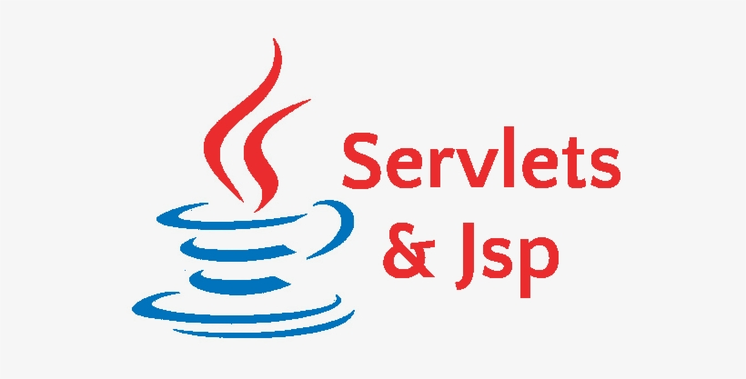
Q & A
上完 App 課程後我的技術能力可以到哪?
完整符合大多數 Android App 徵才所要求的技術門檻。甚至可能是資深工程師才要會的資料串接與大數據資料呈現技術，課堂中也都會教授。
有能力可以自主開發 App 且上架
有哪些 App ?
智慧辨識App、行動商務App、智慧地圖導航App、財經小幫手App 等多種遊戲App…
Web 應用程式發展時序
1

Slide 2
課程總覽
Web 應用程式發展時序與技術
Java Servlet、Filter、AsyncContext
JSP、EL、JSTL、MVC模型
Session 管理機制
Rest/RestFul
標籤 Tag（JavaBean、客製化標籤）
JPA（持久化模型）與JNDI
WebSocket

Slide 3
Request 請求
Response 回應

Slide 4
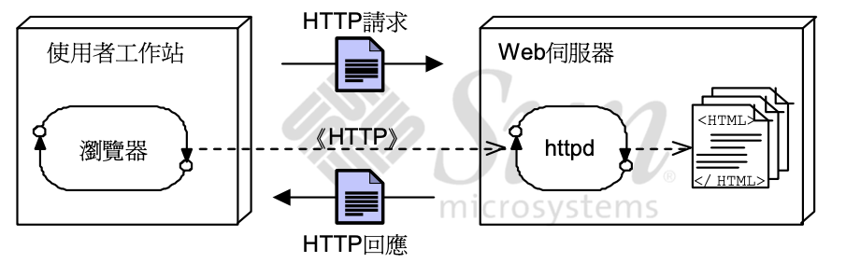
Web 主從式架構

Slide 5
綱 要
一、Web 應用程式發展時序
二、Web 應用程式技術範疇
CGI
ISAPI/WAI
IDC/HTX 與 ASP/ASP.NET
Servlet /JSP

Slide 6
一、Web 應用程式發展時序
傳統的 Web 應用程式
單純的提供靜態內容
缺乏 Client 端與 Server 端之間的互動
Web 應用程式需求日增
e-Commerce 與 Thin-Client 大行其道使得傳統的 Web 技術已經無法滿足客戶與企業的需求。
希望提供更豐富的內容與互動。

Slide 7
一、Web 應用程式發展時序
種種需求讓 Web 技術上有了重大的變革
整的 Web 技術大致的發展歷程如下：
Web application 發展時序
Static
HTML pages
CGI
FastCGI
ISAPI
NSAPI
IDC/HTX
ASP
Servlet
JSP
JavaBean
PHP …
ASP.NET
JSP
Servlet 3
CTL
EJB
TIOBE

Slide 8
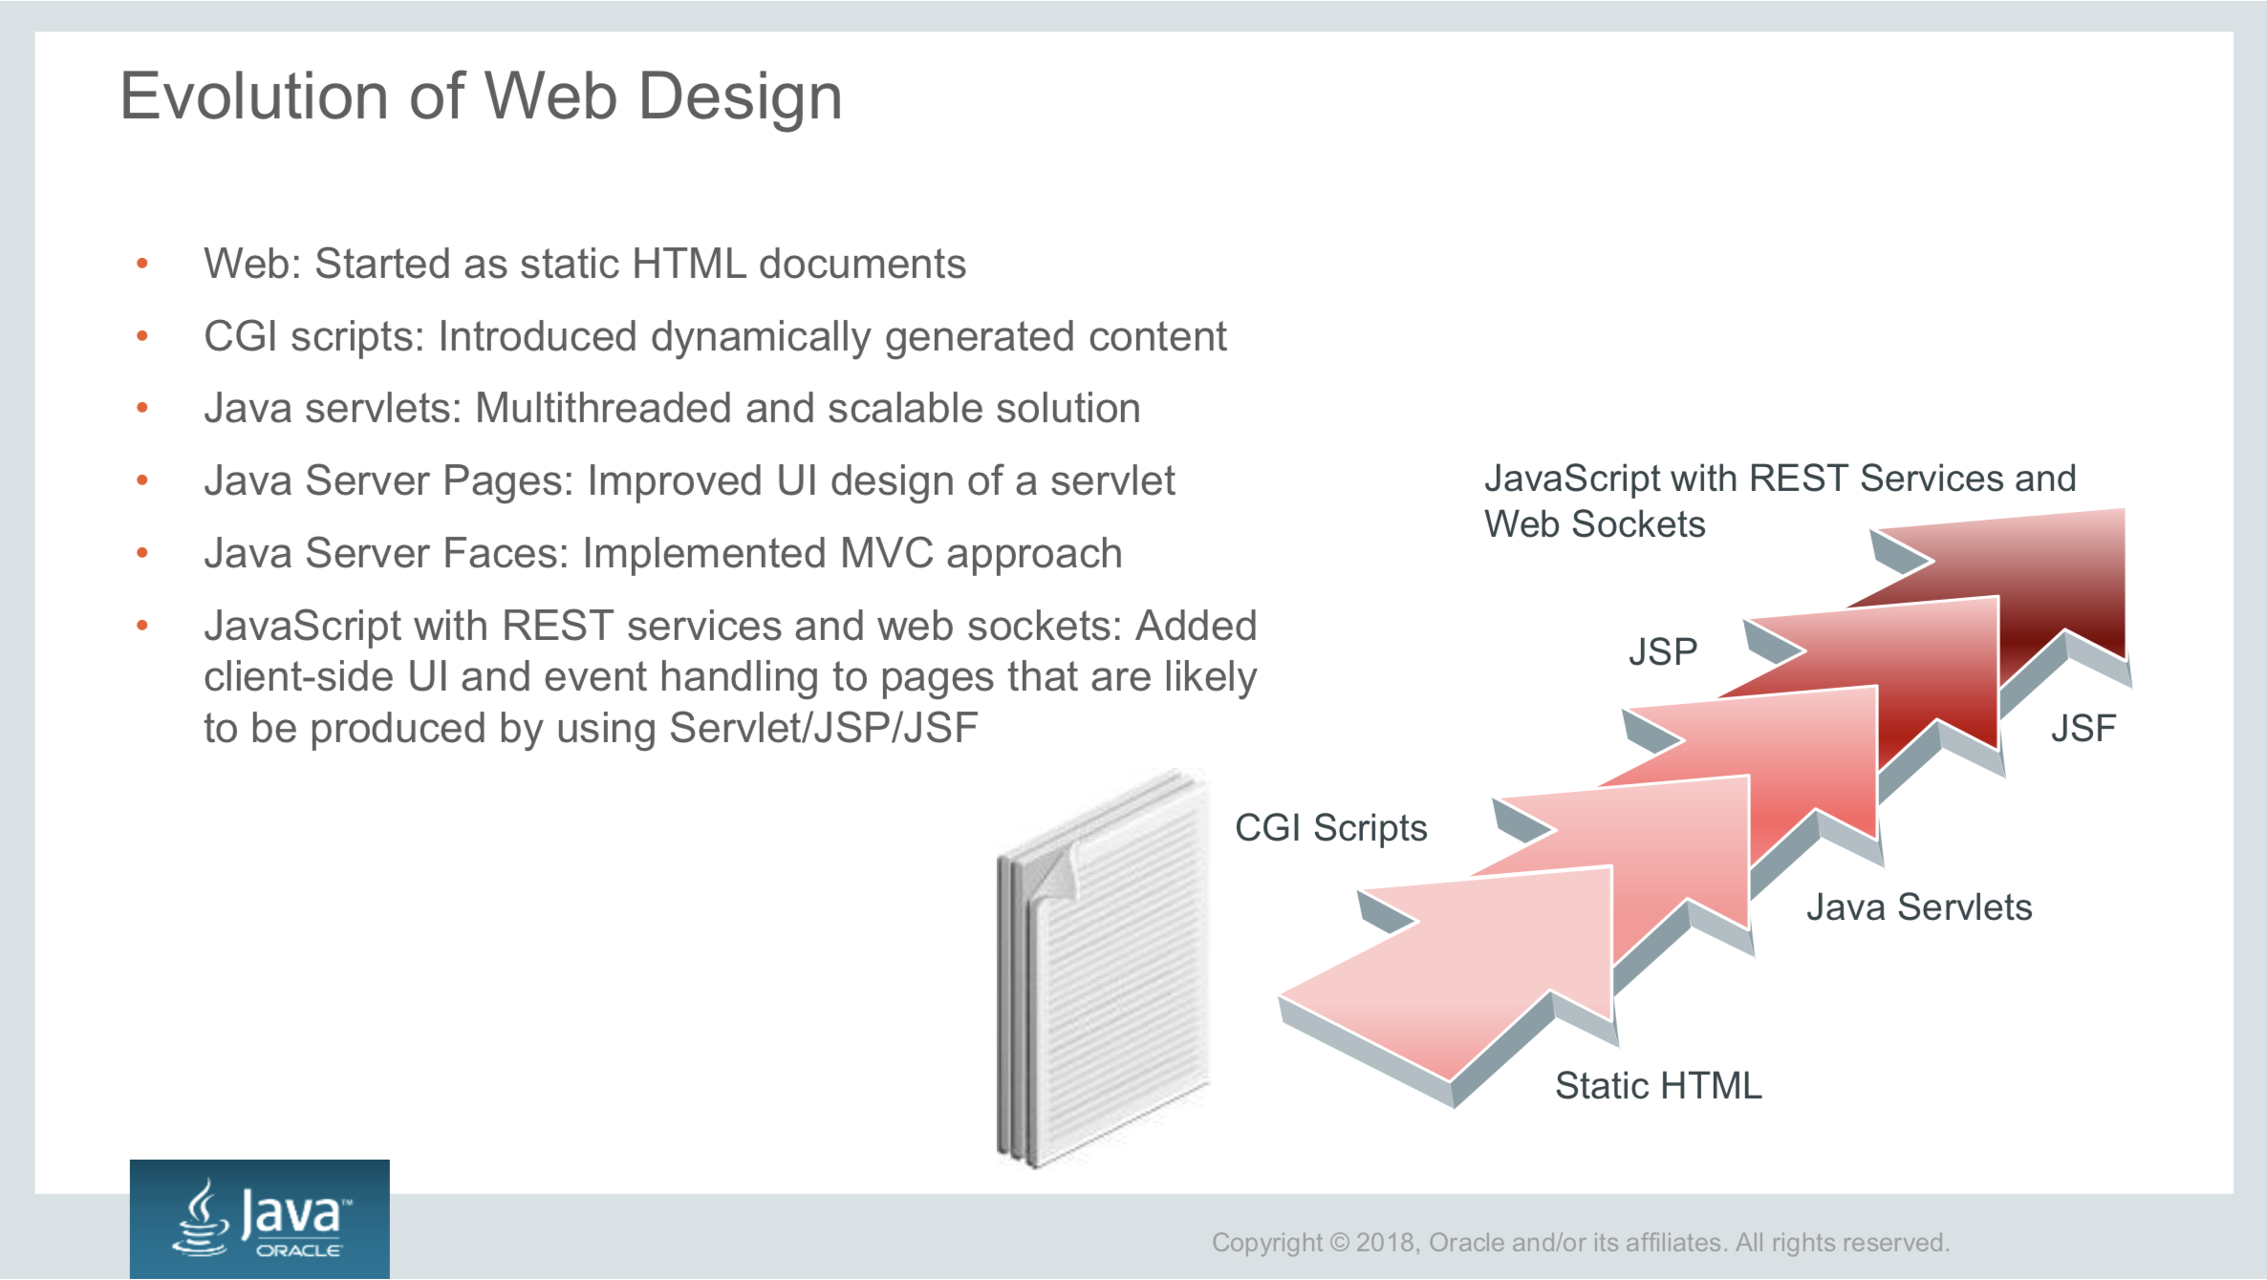

Slide 9
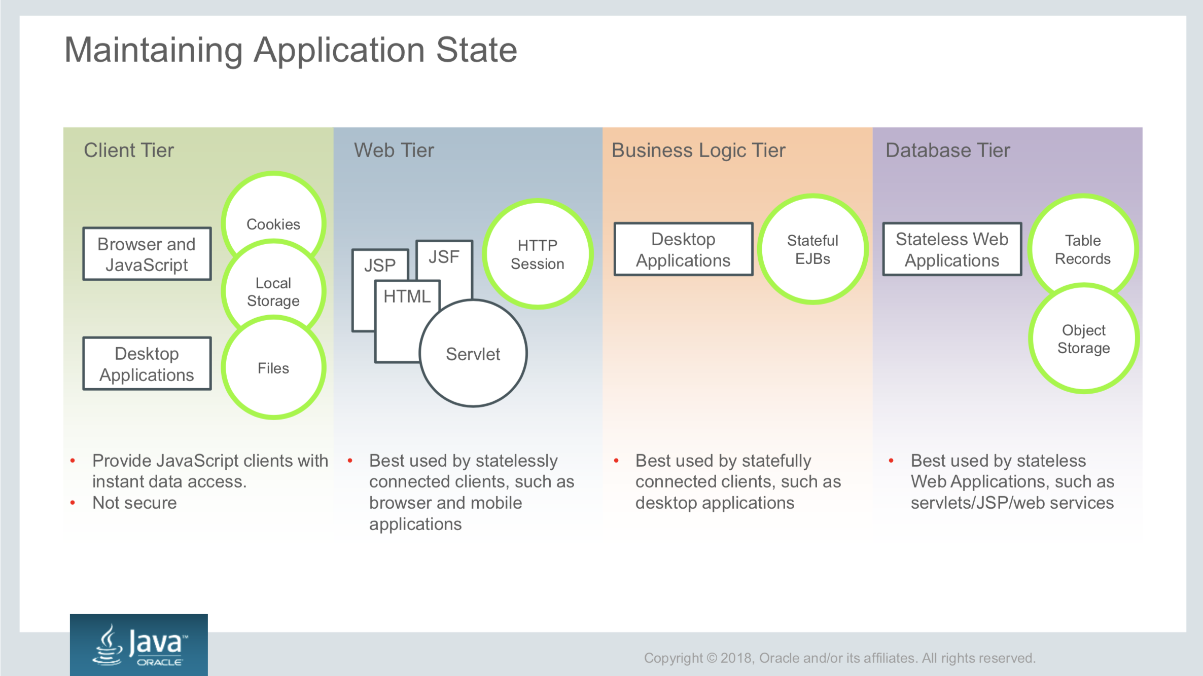

Slide 10
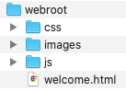
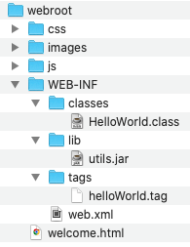
Java Web 網站結構
靜
態
網
站
動
態
網
站

Slide 11
二、Web 應用程式技術範疇
CGI
ISAPI/WAI
IDC/HTX 與 ASP/ASP.NET
Servlet /JSP

Slide 12
二、Web 應用程式技術範疇
A.CGI
Common Gateway interface 共同閘道介面
是一種用來產生動態內容的 Server-site 技術以彌補傳統靜態頁面的不足。
在運作上將 client 端的 request (請求) 傳遞給 Server 上某一個特定的 CGI 程式，待執行完畢之後再將結果回傳給客戶端。

Slide 13
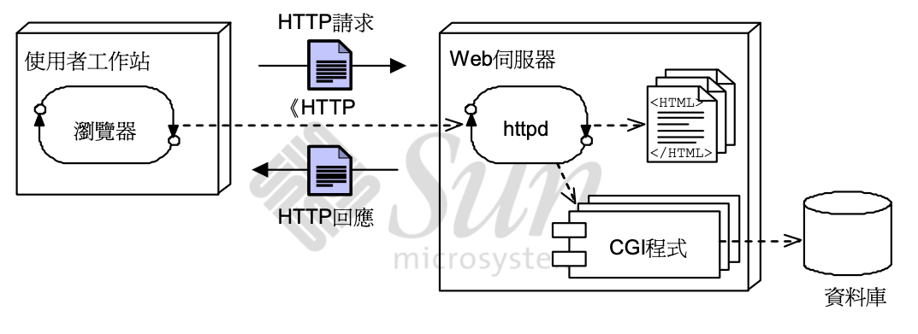
二、Web 應用程式技術範疇
CGI 執行時期圖：

Slide 14
CGI程式
#!/usr/bin/perl
local ($buffer, @pairs, $pair, $name, $value, %FORM);
# Read in text
$ENV{'REQUEST_METHOD'} =~ tr/a-z/A-Z/;
if ($ENV{'REQUEST_METHOD'} eq "GET") {
$buffer = $ENV{'QUERY_STRING’};
}
# Split information into name/value pairs
@pairs = split(/&/, $buffer);
foreach $pair (@pairs) {
($name, $value) = split(/=/, $pair);
$value =~ tr/+/ /;
$value =~ s/%(..)/pack("C", hex($1))/eg;
$FORM{$name} = $value;
}
$first_name = $FORM{first_name};
$last_name = $FORM{last_name};
print "Content-type:text/html\r\n\r\n";
print "<html>";
print "<head>";
print "<title>Hello - Second CGI Program</title>";
print "</head>";
print "<body>";
print "<h2>Hello $first_name $last_name - Second CGI Program</h2>";
print "</body>"; print "</html>";
# -*- coding: UTF-8 -*-
import time
import cgi
import requests
# 建立 FieldStorage 的例項化
form = cgi.FieldStorage()
# 獲取資料
user_name = form.getvalue('name')
print("Content-type: text/html;charset=utf-8\n\n")
print("<html>")
print("<body>")
print("Hello, world!")
print('\n<br>')
print(1+2)
print('\n<br>')
now = time.localtime()
result = time.strftime("%Y-%m-%d %I:%M:%S %p", now)
print(result)
print('\n<br>')
print(user_name)
print('\n<br>')
print("</body>")
print("</html>")
perl 語言
python 語言

Slide 15
CGI 程式的優缺點
優點
提供不同語言選擇
不易造成Web伺服器當機
早期支援非常普及
缺點
回應時間較長
擴充性不佳
無法區隔商業邏輯層和展現層
通常會受限於平台

Slide 16
二、Web 應用程式技術範疇
B. ISAPI/WAI：
為了增加 client 端與 web server 的互動並且增強其功能而發展了一套專屬延伸 API (server extension API) 以提供給程式開發人員使用。
Microsoft IIS 所提供的稱之為 ISAPI。
Netscape iPlanet 也有提供此 API 稱之為 NSAPI 或 WAI。

Slide 17
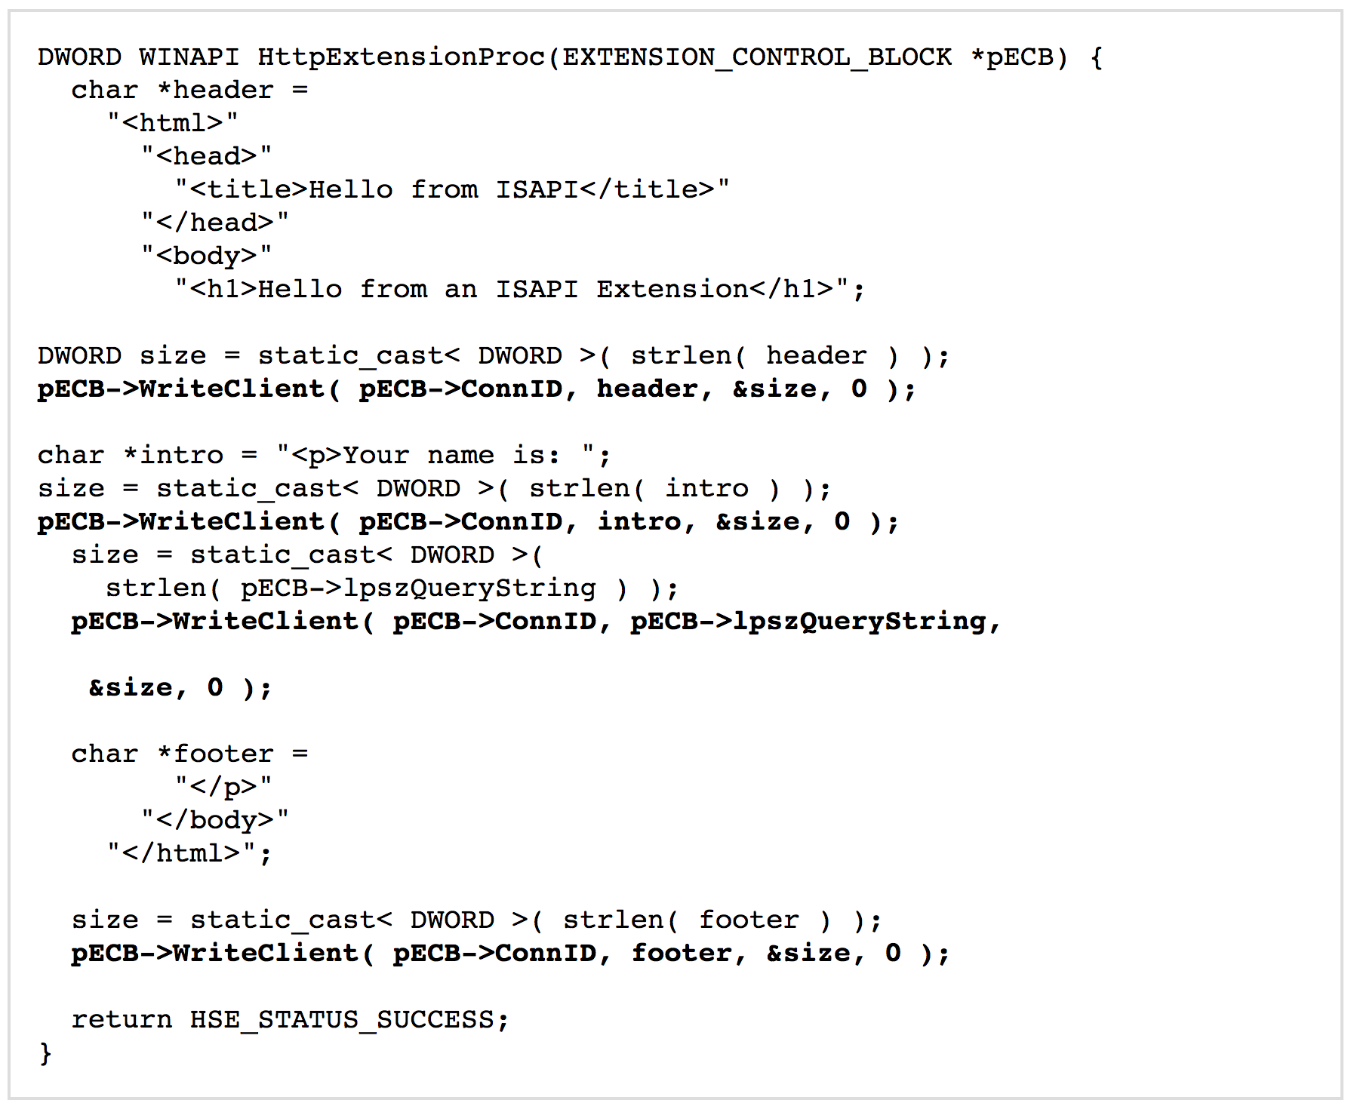
ISAPI程式

Slide 18
ISAPI/WAI 的優缺點：
優點：
ISAPI/WPI 的效能頗佳(與 CGI 比較)
缺點：
撰寫與維護上不易上手。
這些 server extension API 往往只針對特定的伺服器有作用，也缺少了在部署與移植應用程式上的彈性。

Slide 19
二、Web 應用程式技術範疇
C. IDC/HTX：
IDC → Internet Database Connector
HTX → HyperText Markup Language extension
為了讓網頁更有互動性 Microsoft 則提供了 IDC與 HTX 技術希望來降低開發 Web application 的門檻。
一般來說我們可以在 IDC 下一些 SQL 指令來存取 DB 中的資料。
之後再藉由 HTX 將資料輸出為 HTML 格式回傳給 Client 端 (IIS 1.0 ~2.0 的時代通常都使用這種技術)。

Slide 20
idc
<HTML>
<BODY>
<HEAD><TITLE>Authors and YTD Sales</TITLE></HEAD>
<%if idc.sales EQ ""%>
<H2>Authors with sales greater than <I>5000</I></H2>
<%else%>
<H2>Authors with sales greater than <I><%idc.sales%></I></H2>
<%endif%>
<P>
<%begindetail%>
<%if CurrentRecord NE 0 %>
Query results:
<B>Author YTD Sales<BR></B>
<%endif%>
<%au_lname%><%ytd_sales%>
<%enddetail%>
<P>
<%if CurrentRecord EQ 0 %>
<I><B>Sorry, no authors had YTD sales greater than </I>
<%idc.sales%>.</B>
<P>
<%else%>
<HR>
<I>
The Web page you see here was created by merging the results of the SQL query
with the template file Sample.htx.
</I>
<%endif%>
</BODY>
</HTML>
htx
Datasource: Web SQL
Username: SQLAdmin
Template: sample.htx
SQLStatement:
+SELECT au_lname, ytd_sales
+ from pubs.dbo.titleview
+ where ytd_sales>5000

Slide 21
二、Web 應用程式技術範疇
ASP：
IIS 3.0 時代 Microsoft 又發展一套動態產生網頁內容的技術。
ASP → Active Server Page 簡易的開發環境讓 Web application 帶入另一個新的里程碑。
語法 : <% … 您的程式碼 … %>

Slide 22
ASP程式
<!DOCTYPE html> <html> <body> <% response.write("My first ASP script!") %> </body> </html>
<% Set Conn = Server.CreateObject("ADODB.Connection") Conn.cursorlocation=adUseClient DSNTest="Provider=MSDAORA.1;
Password=pass;
UserID=name;
Data Source=data.world" Conn.open DSNtest %>

Slide 23
ASP 的優缺點：
優點：
簡單、開發容易。
缺點：
每次呼叫必須重新再編譯一次，在撰寫複雜的應用程式時效能大打折扣。
程式碼與 HTML 標籤混合，造成日後維護上的困難。

Slide 24
二、Web 應用程式技術範疇
ASP.NET：
Microsoft 在 2000 年 TECH 2000 研討會上正式將 .NET( Dot NET )技術發表。
其中的 ASP.NET (ASP+ )就是Microsoft 下一代 Web Application 開發技術。

Slide 25
二、Web 應用程式技術範疇
D. Servlet /JSP：
Applet 相信大家都曉得也接觸過，Java 就是因為 applet 而開始聲名大噪。
為了迎接嶄新的 Web 時代 Java 為了擴充伺服器的功能上有了新的技術 → Servlet。

Slide 26
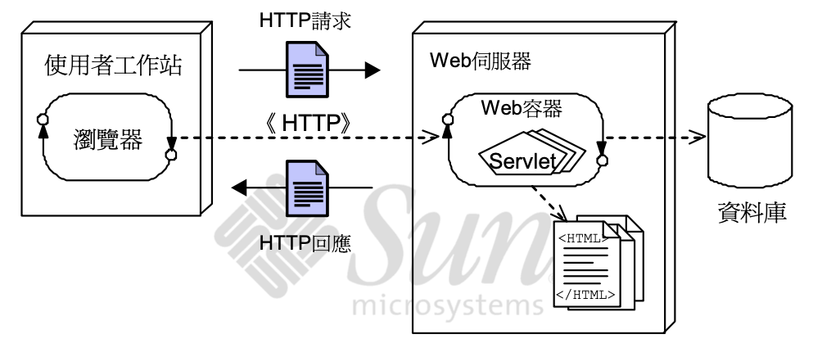
Java Servlet 架構

Slide 27
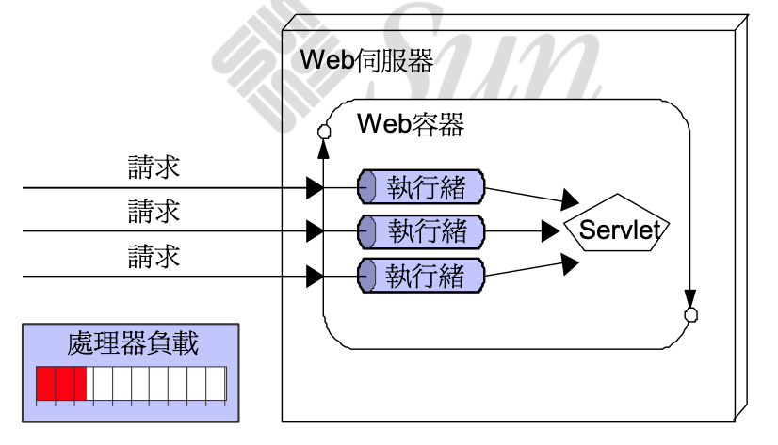
Java Servlet 效能

Slide 28
Servlet 的優缺點：
優點：
Servlet 就是一個標準的 Java class。
動態載入 Java class、增強與伺服器彼此溝通的能力與跨平台的特性使他取代了傳統 CGI 的地位。
在效能執行方面傳統的 CGI 必須由多個 process 來處理不同的 CGI 程式，而對 Servlet 來說是由一個 process 內中的多個 thread 來執行個別的 Server 程式，已達到達到延展性的目的。
缺點：
html 的編寫必須在Servlet source code 中，對於維護上非常不易。（MVC 設計模式解決此問題）

Slide 29
Servlet程式
@WebServlet(name="HelloWorld", urlPatterns={"/helloworld"}, loadOnStartup=1)
public class HelloWorld extends HttpServlet {
protected void doGet(HttpServletRequest request, HttpServletResponse response)
throws ServletException, IOException {
PrintWriter out = response.getWriter();
out.println("<!DOCTYPE html>");
out.println("<html>");
out.println("<head>");
out.println("<title>Hello! World!</title>");
out.println("</head>");
out.println("<body>");
out.println("<h1>Hello! World!</h1>");
out.println("</body>");
out.println("</html>"); }
}

Slide 30
二、Web 應用程式技術範疇
JSP：
JSP (Java Server Page)
解決 Servlet 開發與維護上的不易。
簡單的開發過程與優良的執行效能吸引許多 Web Application Develpoer 歸隊。
在 MVC 架構中 JSP 稱為網頁渲染器

Slide 31
JSP程式
<!DOCTYPE html>
<html>
<head>
<title>Hello! World!</title>
</head>
<body>
<h1><%="Hello! World! " %></h1>
</body>
</html>

Slide 32
二、Web 應用程式技術範疇
JSP 的競爭優勢：
為了日後維護與元件重複使用的需求發展了 Customer tag 與 JavaBean 技術，讓 web application Develpoer 不論在開發、維護與使用效益上有大大的進步。
JSTL (Java Standard Tag Library) 與 EL (Expression Language) 的進駐更是讓 JSP 如虎添翼。對抗 ASP.NET 的利器 JSF (JavaServer Faces)。
值得一提：JSP 於 Runtime Period 仍會被編譯成 Servlet class 並讓 Web Server 中的 Servlet Container 執行。

Slide 33
JSP is a Servlet
Apache Tomcat®
JSP 引擎
A-C
Servlet 容器
1
2
A
B
C

Slide 34
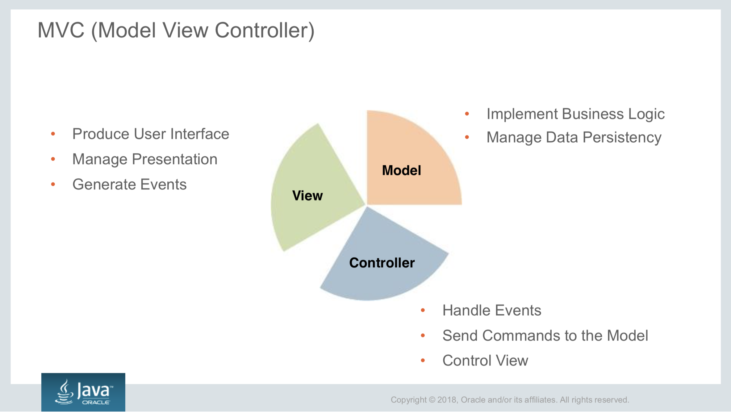

Slide 35
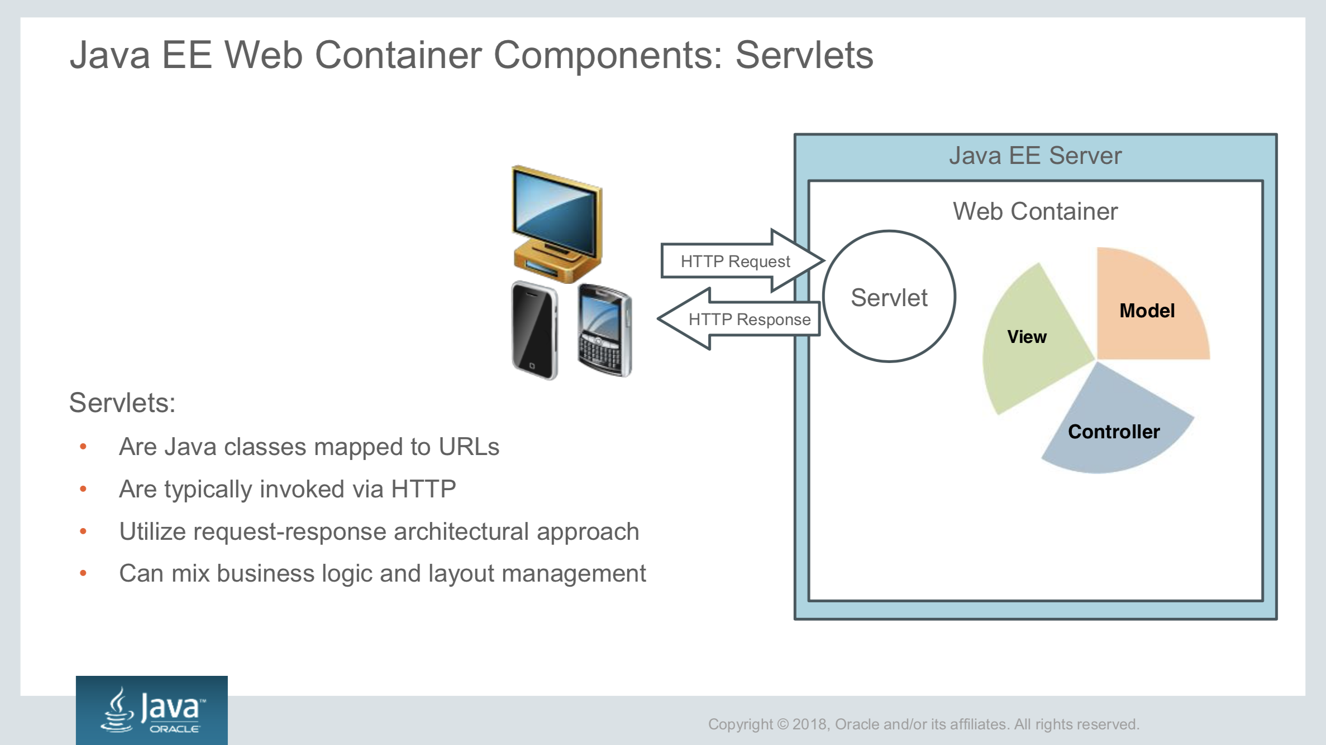

Slide 36
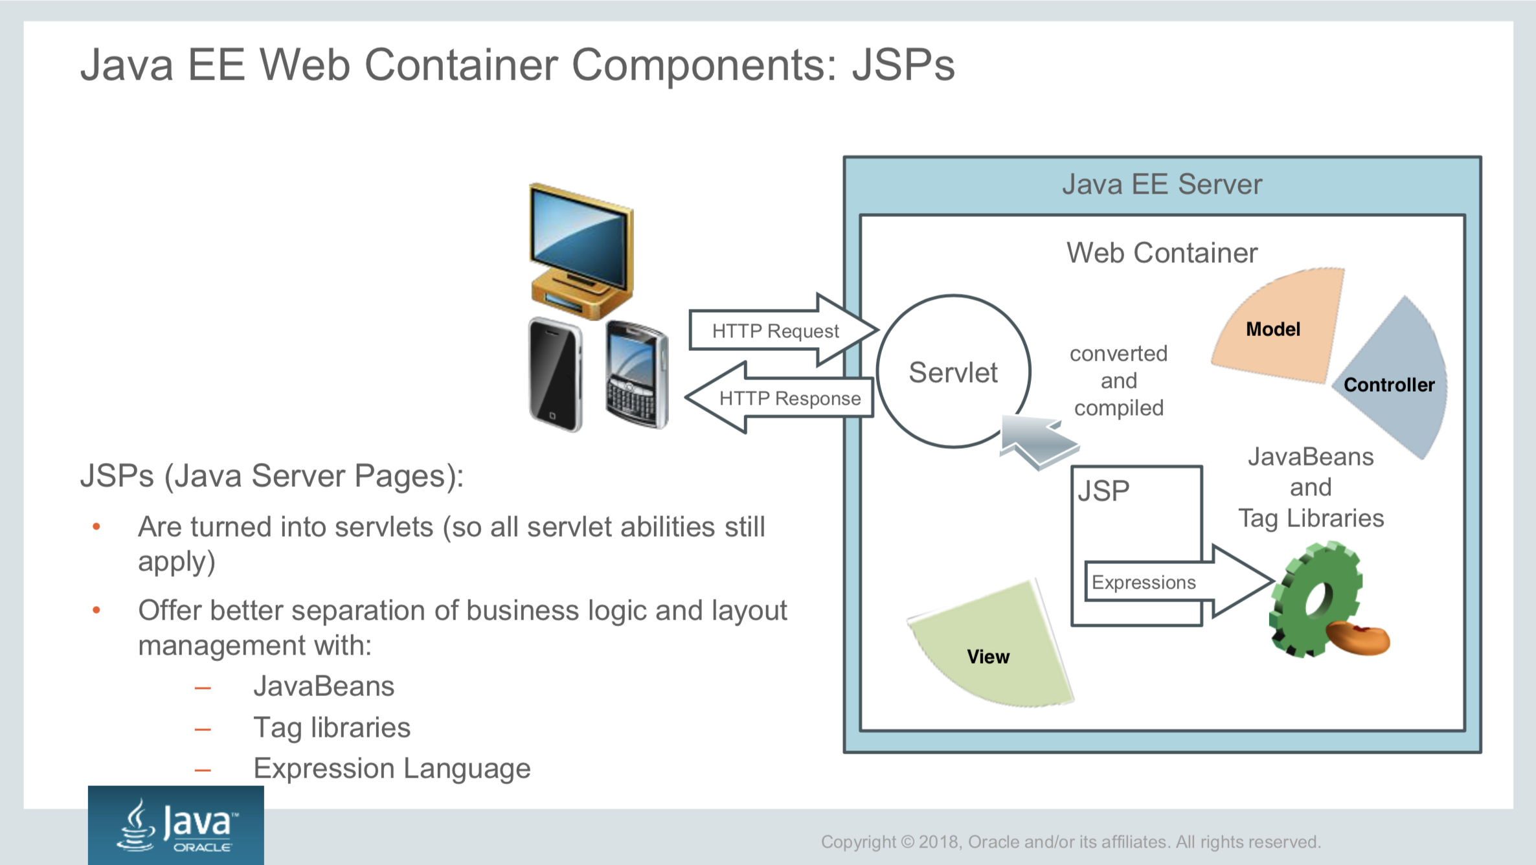

Slide 37
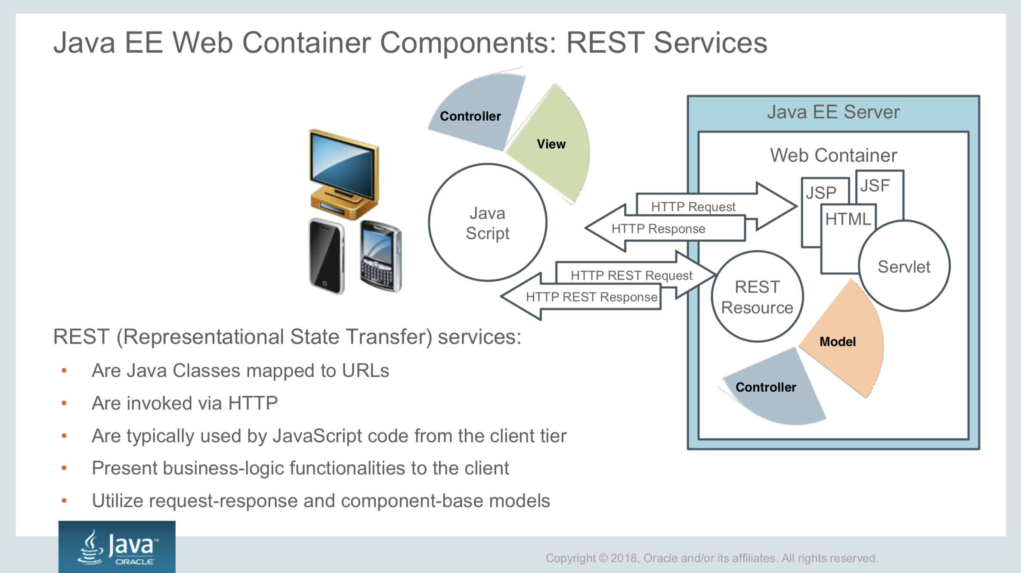

Slide 38
